Slide 1
数字视频技术

Slide 2
哈夫曼编码，并计算编码效率、压缩比、冗余度
设输入图像的灰度级｛y1，y2， y3，y4， y5，y6， y7｝出现的概率分别为0.35，0.20，0.15，0.10，0.10，0.06，0.04。进行哈夫曼编码，并计算编码效率、压缩比、冗余度。

Slide 3
信源符号
概率
编码过程
哈夫曼码
码长
x1
x2
x3
x4
x5
x6
x7
0
0.35
0.20
0.15
0.10
0.10
0.06
0.04
00
10
010
011
110
11101111
2
2
3
3
3
4
4
0
0
0
0.60
1
1
0.25
1
0
0.40
0
1
1
0.20
1
0.10

Slide 4
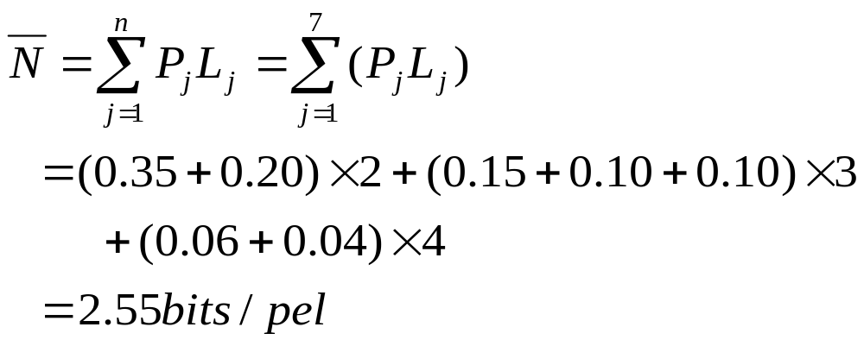
码字的平均码长N按下式计算：
概率
哈夫曼码
码长
0.35
0.20
0.15
0.10
0.10
0.06
0.04
00
10
010
011
110
11101111
2
2
3
3
3
4
4
P_{j}：信源符号X_{j}出现的概率
L_{j}：编码长度

Slide 5
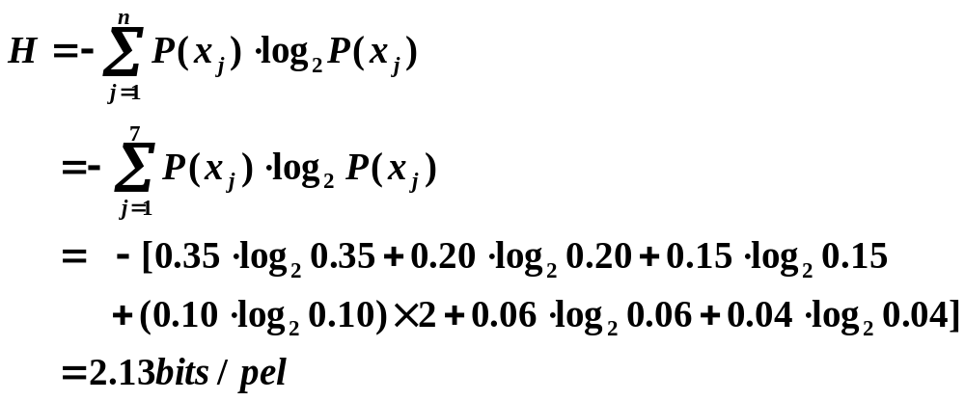
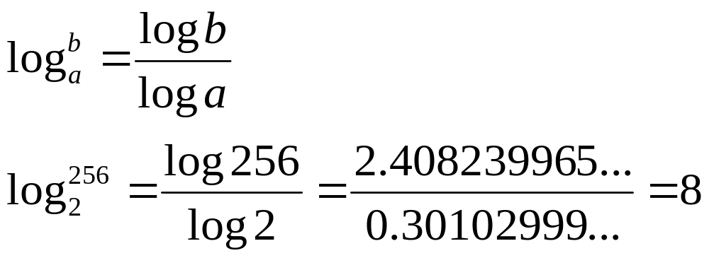
熵：
对数的换底公式：

Slide 6
则编码效率为 2.13/2.55=83.53％
压缩比： 3/2.55=1.176470588
冗余度: 1-83.53=16.47％

Slide 7
JPEG算法
（1） 预处理（8×8分块）；
（2）离散余弦变换（FDCT）；
（3）量化；
（4）Z字形扫描
（5）使用差分脉冲编码调制对直流系数编码
（6）使用行程长度编码对交流系数编码

Slide 8
AC系数的游程长度编码（RLE）
DC和AC系数的统计量不一样，它们采用不同的Huffman表。符号对由符号1和符号2组成。
符号1用（行程/位长），行程表示连续“0”的个数，位长为后续非“0”系数的编码位长。
对于直流差分系数，符号1中只有位长。
符号2表示幅值，即不为0的AC系数值。

Slide 9
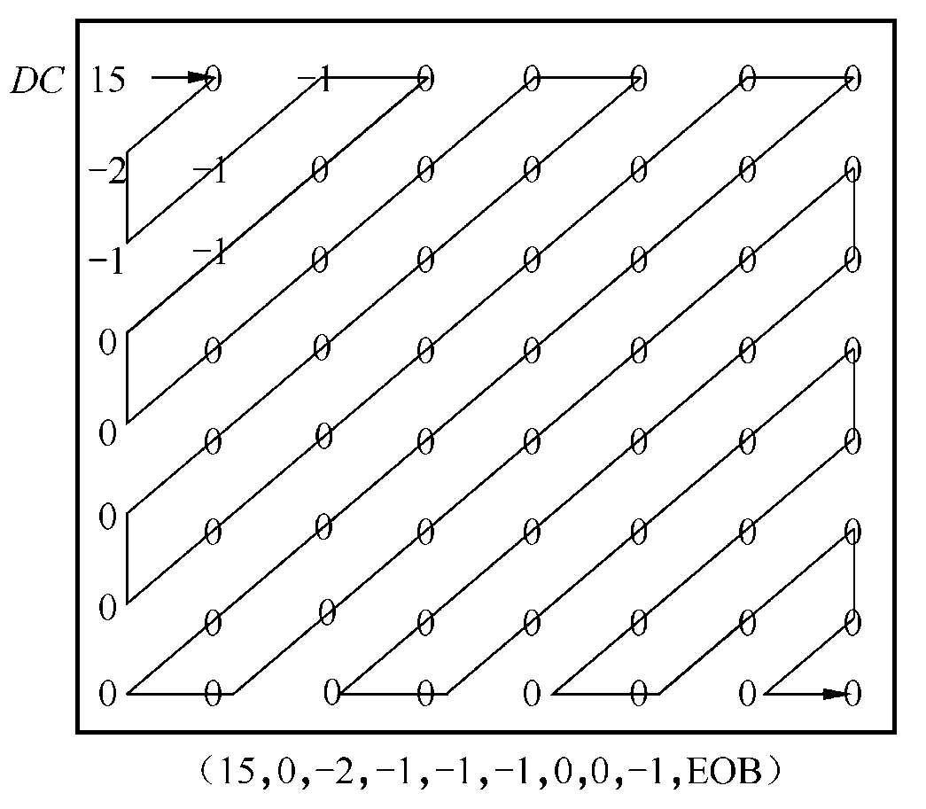
符号对：
（行程/位长）（幅值）
若前一块图像的DC系数为11，则直流差分系数D=15-11=4

Slide 10
位长与DC差分值和AC系数对应表
位长 | DC差分值 | 位长 | AC系数
0 | 0
1 | -1,1 | 1 | -1,1
2 | -3,-2,2,3 | 2 | -3,-2,2,3
3 | -7,…,-4,4…,7 | 3 | -7,…,-4,4…,7
4 | -15,…,-8,8,…,15 | 4 | -15,…,-8,8,…,15
5 | -31,…,-16,16,…,31 | 5 | -31,…,-16,16,…,31
6 | -63,…,-32,32,…,63 | 6 | -63,…,-32,32,…,63
7 | -127,…,-64,64,…,127 | 7 | -127,…,-64,64,…,127
8 | -255,…,-128,128,…,255 | 8 | -255,…,-128,128,…,255
9 | -511,…,-256,256,…,511 | 9 | -511,…,-256,256,…,511
10 | -1023,…,-512,512,…,1023 | 10 | -1023,…,-512,512,…,1023
11 | -2047,…,-1024,1024,…,2047

Slide 11
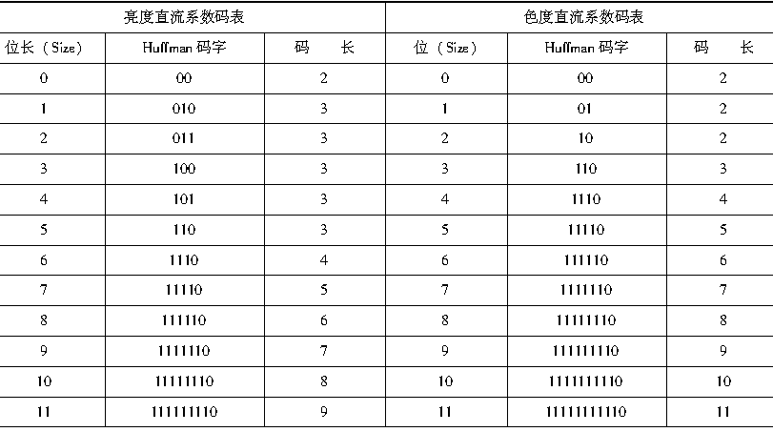
亮度和色度直流系数的Huffman码表

Slide 12
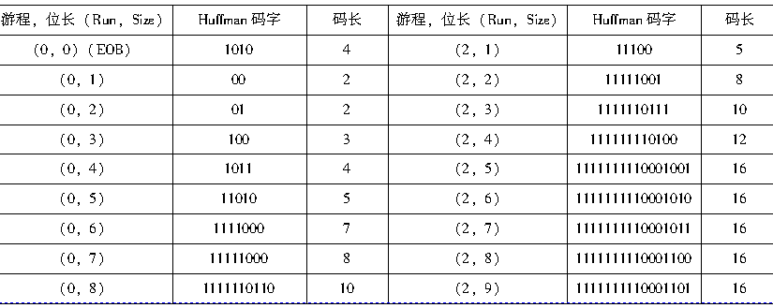
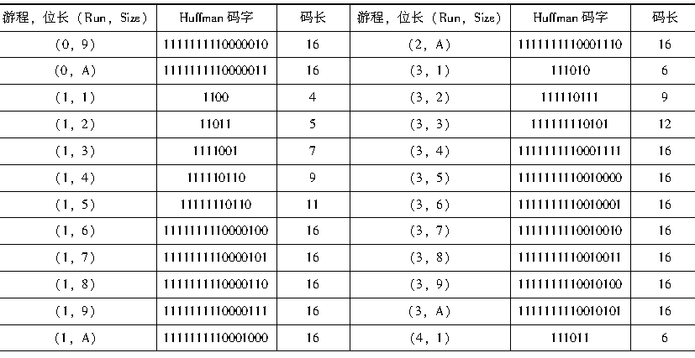
亮度交流系数的Huffman码表

Slide 13
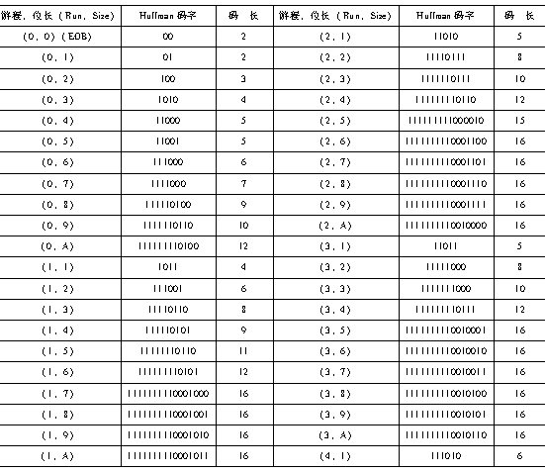
色度交流系数的Huffman码表

Slide 14
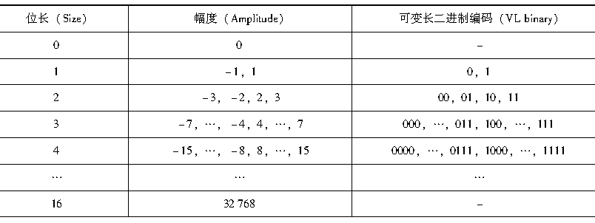
幅度值的可变长二进制编码表

Slide 15
1设一亮度块的图像的DCT系数量化后的系数如图1所示，试求该块的图像的JPEG编码后的数据。（设前一个块图像的DCT系数为40）
32 | -10 | 0 | 0 | 0 | 0 | 0 | 0
12 | 8 | 0 | 0 | 0 | 0 | 0 | 0
2 | 0 | 0 | 0 | 0 | 0 | 0 | 0
0 | 0 | 0 | 0 | 0 | 0 | 0 | 0
0 | 0 | 0 | 0 | 0 | 0 | 0 | 0
0 | 0 | 0 | 0 | 0 | 0 | 0 | 0
0 | 0 | 0 | 0 | 0 | 0 | 0 | 0
 | 0 | 0 | 0 | 0 | 0 | 0 | 0

Slide 16
解：（1）经过Z形扫描得到一维系数序列（32，-10,12,2,8，EOB）
(2)对于DC系数：D=DC_{i}- DC_{i-1}=32-40=-8，由D=-8（振幅）查表的位长为4，则DC系数符号对为（4）（-8）。对于4查表得编码101，对于-8查表得编码0111，所以DC系数编码为1010111
对于AC系数
-10符号对0/（4）(-10), （0/4）查表得编码1011,(-10) 查表得编码0101, 所以-10的编码为10110101；
12符号对（0/4）(12), （0/4）查表得编码1011,(12) 查表得编码1100, 所以12的编码为10111100；
2符号对（0/2）(2), （0/2）查表得编码01,(2) 查表得编码10, 所以2的编码为0110；
8符号对（0/4）(8), （0/4）查表得编码1011,(8) 查表得编码1000, 所以8的编码为10111000；
EOB为1010
因此最后的编码为：1010111 10110101 10111100 0110 10111000 1010

